Slide 1
DESARROLLO Y CONSTRUCCIÓN DE UN GONIÓMETRO PARA LA MEDICIÓN DEL ÁNGULO DE CONTACTO ENTRE UN LÍQUIDO Y UNA SUPERFICIE SÓLIDA
Presentado por:
Andrea D. Arroyo C.
Christina E. Bravo B.
Sangolquí, Septiembre de 2016

Slide 2
CONTENIDO
Antecedentes
Objetivo del Proyecto
Desarrollo del Proyecto
Resultados
Conclusiones y Recomendaciones
2

Slide 3

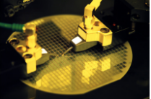
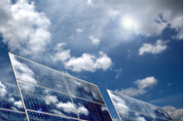
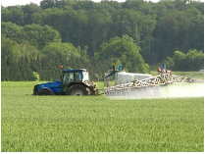
ANTECEDENTES
Química
Electrónica
Energética
Alimenticia
3

Slide 4
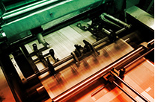

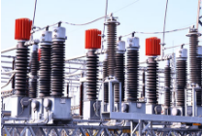
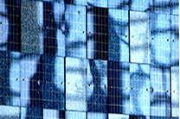
ANTECEDENTES
Papel y envases
Farmacéutica
Transmisión energía
Control de calidad de superficies
3

Slide 5
MÉTODOS PARA MEDIR ÁNGULO DE CONTACTO
Andrea D. Arroyo C. - Christina E. Bravo B.

Slide 6
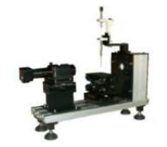
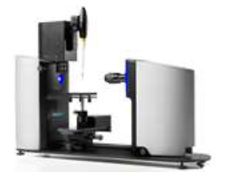
EQUIPOS COMERCIALES
Andrea D. Arroyo C. - Christina E. Bravo B.

Slide 7
OBJETIVO GENERAL
“Desarrollar un prototipo de goniómetro portátil para la medición del ángulo de contacto entre un líquido y una superficie sólida, cuyo software especializado esté basado en código abierto, que será instalado en la Universidad de la Fuerzas Armadas-ESPE.”
Andrea D. Arroyo C. - Christina E. Bravo B.

Slide 8
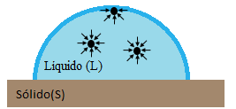
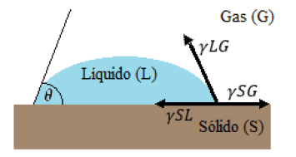

ÁNGULO DE CONTACTO
Tensión superficial
Ángulo de contacto
Mojabilidad
4

Slide 9
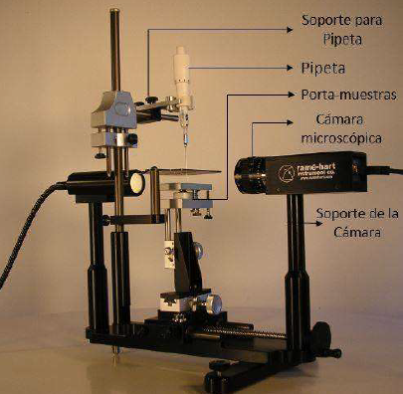
GONIÓMETRO DE ÁNGULO DE CONTACTO
Goniómetro de ángulo de contacto
Evaluación goniométrica mediante medición fotográfica
4

Slide 10
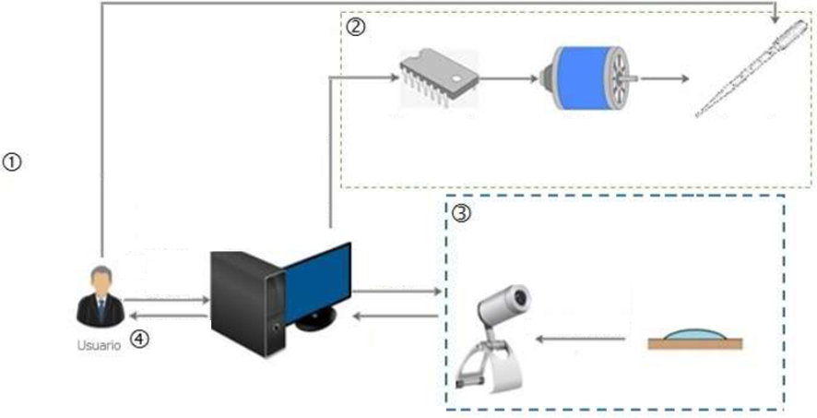
ALCANCE
REQUERIMIENTOS
Sistema de goteo
Activación sistema de goteo
Microprocesador
Algoritmo para movimiento del motor
Motor
Apertura/cierre sistema goteo
Computadora
Interfaz, procesamiento digital de imágenes y control del sistema de goteo
Dispensador de líquido
Cargar muestra líquida
Sistema de adquisición de imagen en entorno controlado
Órdenes activación
Activación cámara
Cámara microscópica
Superficie para colocación de gota
Imagen
Ángulo de contacto
Captura de imagen
Andrea D. Arroyo C. - Christina E. Bravo B.

Slide 11
PROCESAMIENTO DIGITAL DE IMAGEN
Correcciones de color
Desenfoque
Perturbaciones en una imagen
Gaussiano
Ruido
Binarización
Impulsional (sal y pimienta)
Detección de contornos
Andrea D. Arroyo C. - Christina E. Bravo B.

Slide 12
DESARROLLO
Andrea D. Arroyo C. - Christina E. Bravo B.

Slide 13
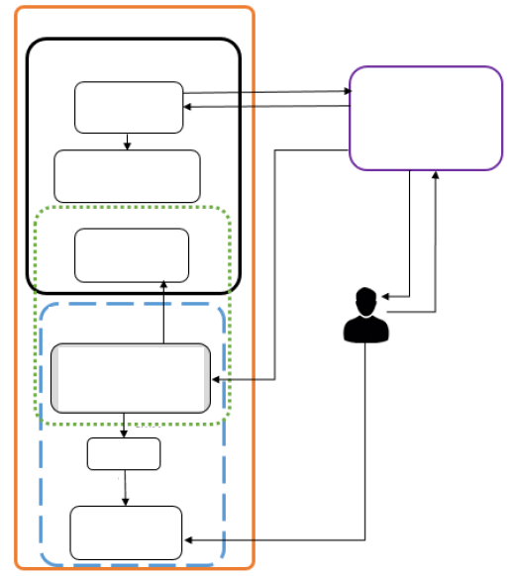













COMPONENTES DEL SISTEMA
Andrea D. Arroyo C. - Christina E. Bravo B.

Slide 14
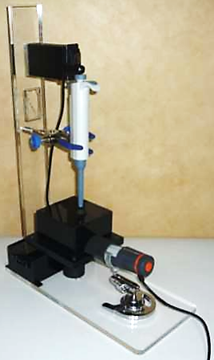
SISTEMA DE GOTEO
Andrea D. Arroyo C. - Christina E. Bravo B.

Slide 15
SISTEMA DE ILUMINACIÓN
Andrea D. Arroyo C. - Christina E. Bravo B.

Slide 16
SISTEMA DE ADQUISICIÓN DE IMAGEN EN ENTORNO CONTROLADO
Andrea D. Arroyo C. - Christina E. Bravo B.

Slide 17
PROTOTIPO DE GONIÓMETRO DE ÁNGULO DE CONTACTO
Andrea D. Arroyo C. - Christina E. Bravo B.

Slide 18
SOFTWARE ESPECIALIZADO
Énfasis en pixeles de interés
Software especializado para goniómetro de ángulo de contacto
(HMI)
Obtención de contornos
Cálculo ángulo de contacto
Andrea D. Arroyo C. - Christina E. Bravo B.

Slide 19
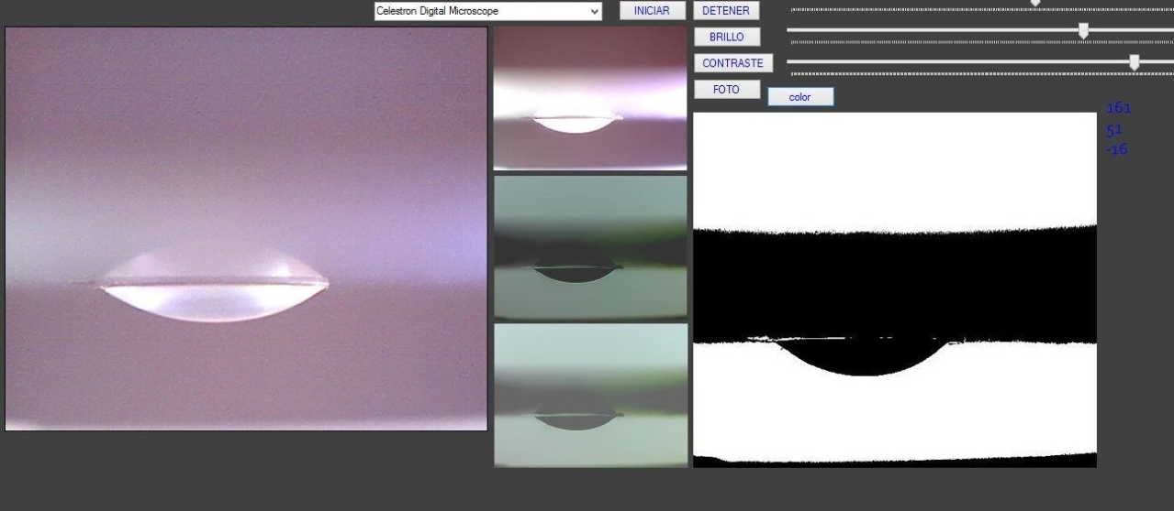
ÉNFASIS EN PIXELES DE INTERÉS
Controles
Video en tiempo real
Recuadros de visualización
Imagen resultante
Andrea D. Arroyo C. - Christina E. Bravo B.

Slide 20
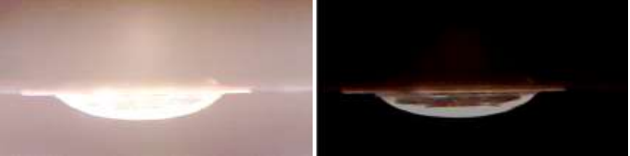
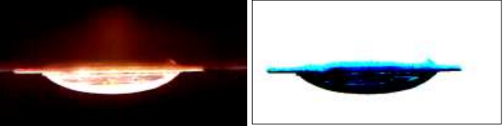

EFECTOS ADVERSOS
Alto brillo
Bajo brillo
Alto contraste
Bajo contraste
Alto umbral
Bajo umbral
Andrea D. Arroyo C. - Christina E. Bravo B.

Slide 21
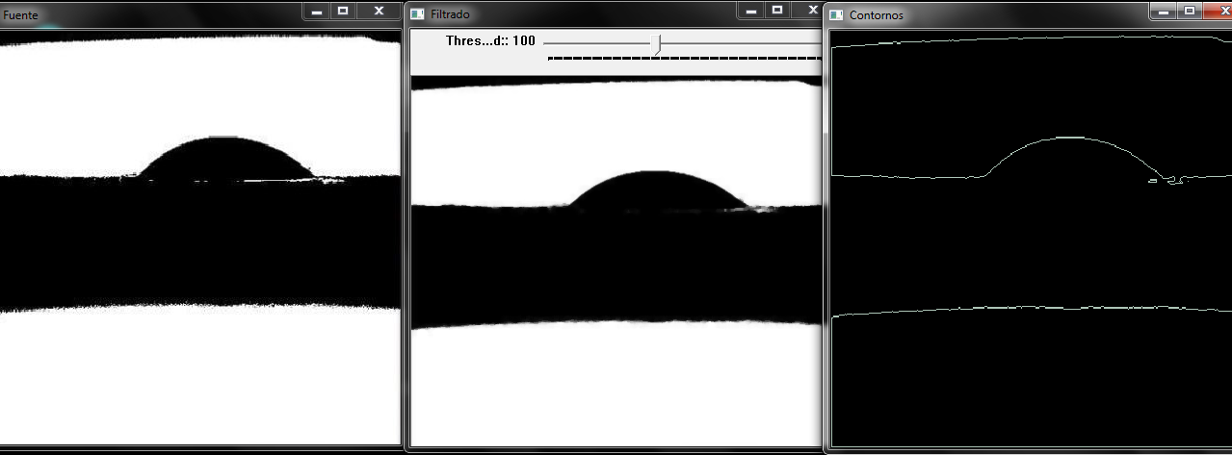
OBTENCIÓN DE CONTORNOS
Imagen de fuente
Contornos resultantes
Ajuste de umbral de binarización
Andrea D. Arroyo C. - Christina E. Bravo B.

Slide 22
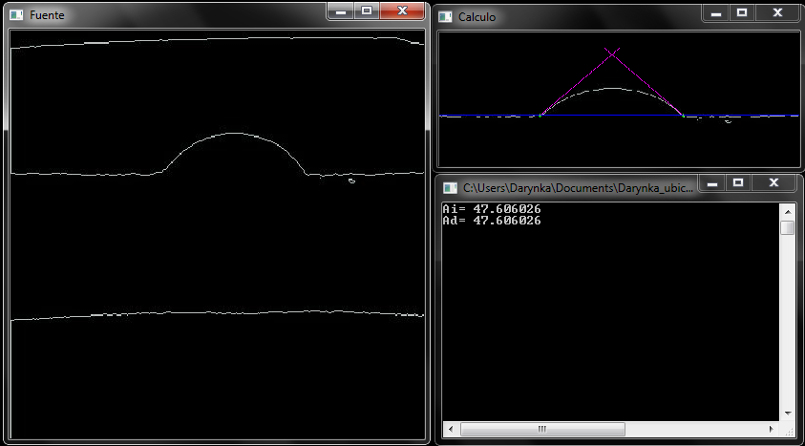
CÁLCULO DE ÁNGULO DE CONTACTO
Selección de puntos de contacto
Ángulo de contacto
Imagen de fuente
Andrea D. Arroyo C. - Christina E. Bravo B.

Slide 23
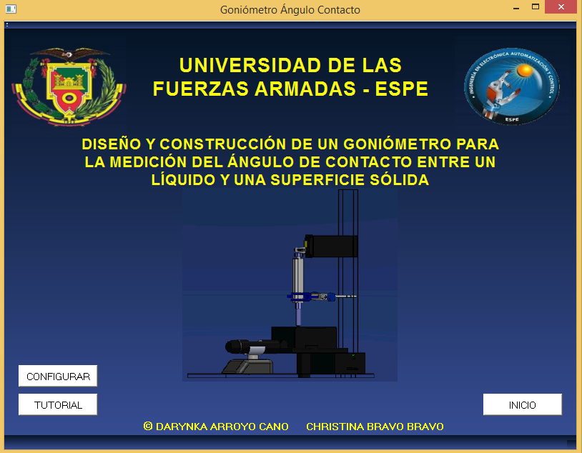
SOFTWARE ESPECIALIZADO (INTEGRACIÓN HMI)
Andrea D. Arroyo C. - Christina E. Bravo B.

Slide 24
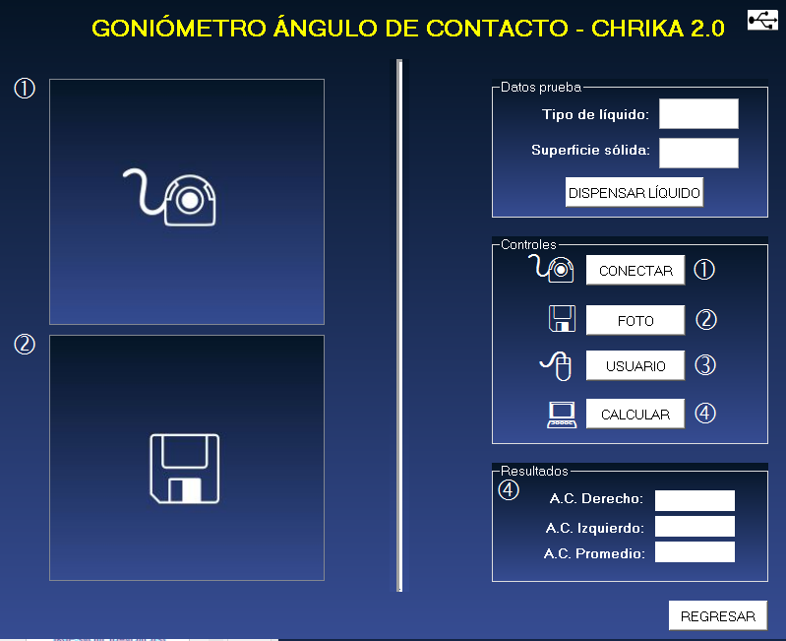
SOFTWARE ESPECIALIZADO (INTEGRACIÓN HMI)
Andrea D. Arroyo C. - Christina E. Bravo B.

Slide 25
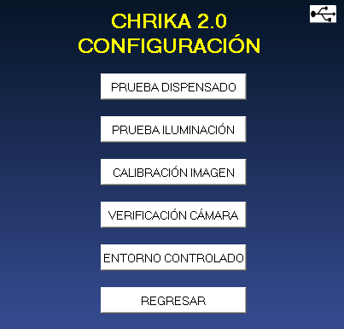
SOFTWARE ESPECIALIZADO (INTEGRACIÓN HMI)
Andrea D. Arroyo C. - Christina E. Bravo B.

Slide 26
RESULTADOS
Andrea D. Arroyo C. - Christina E. Bravo B.

Slide 27
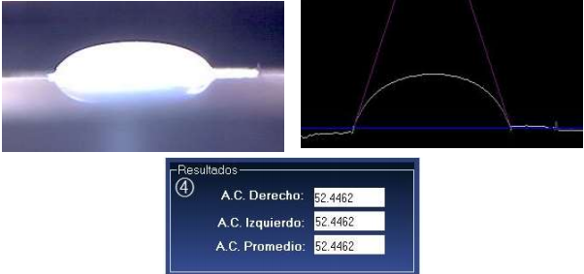
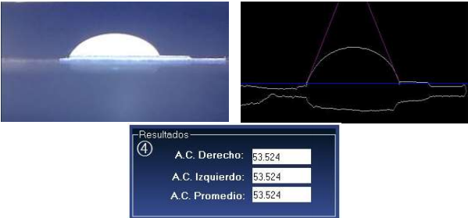
COMPARACIÓN DE RESULTADOS CON SOFTWARE CAM100
Ensayo 1
Ensayo 2
Andrea D. Arroyo C. - Christina E. Bravo B.

Slide 28
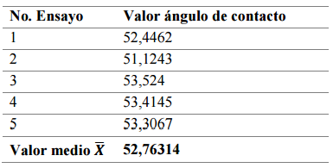
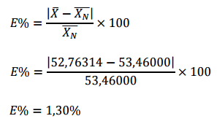
COMPARACIÓN DE RESULTADOS CON SOFTWARE CAM100
Andrea D. Arroyo C. - Christina E. Bravo B.

Slide 29
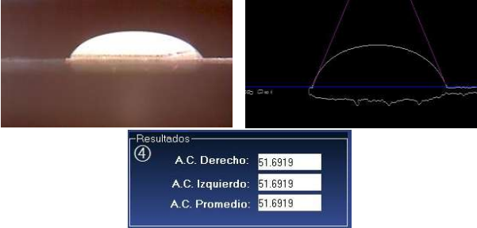
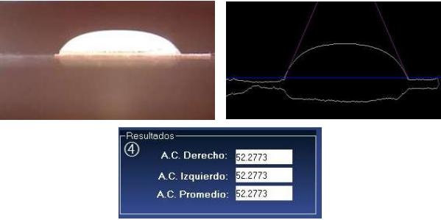
RESULTADOS ANTE VARIACIÓN DE TEMPERATURA
25ºC
Ensayo 1
Ensayo 2
Andrea D. Arroyo C. - Christina E. Bravo B.

Slide 30
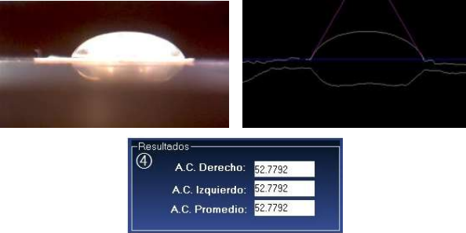
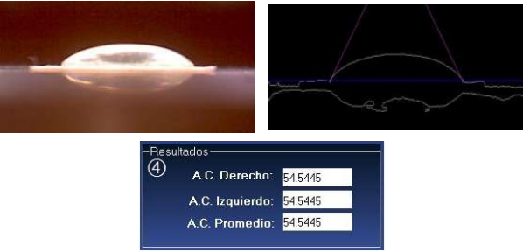
RESULTADOS ANTE VARIACIÓN DE TEMPERATURA
16ºC
Ensayo 1
Ensayo 2
Andrea D. Arroyo C. - Christina E. Bravo B.

Slide 31
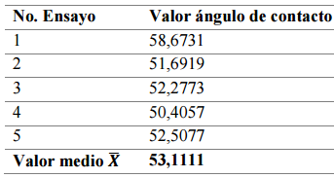
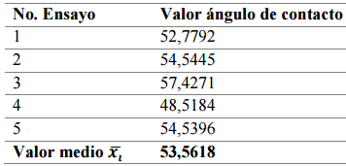
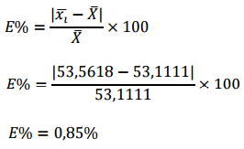
RESULTADOS ANTE VARIACIÓN DE TEMPERATURA
Andrea D. Arroyo C. - Christina E. Bravo B.

Slide 32
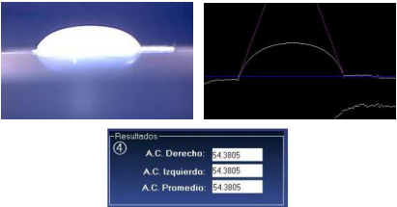
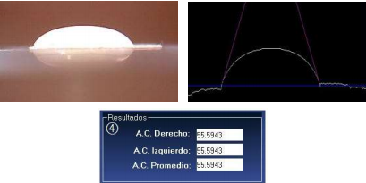
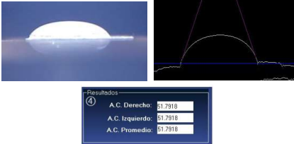
RESULTADOS ANTE VARIACIÓN DE ILUMINANCIA EXTERNA
195 Lux
255 Lux
599 Lux
Andrea D. Arroyo C. - Christina E. Bravo B.

Slide 33
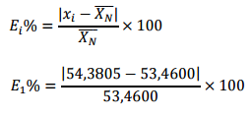
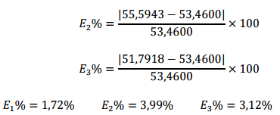
RESULTADOS ANTE VARIACIÓN DE ILUMINANCIA EXTERNA
Andrea D. Arroyo C. - Christina E. Bravo B.

Slide 34
Conclusiones
El prototipo de goniómetro de ángulo de contacto implementado posee un peso de 3Kg y una dimensión de 32x15x45cm, que lo hacen portátil. La librería para visión artificial OpenCV permitió el desarrollo de software especializado en código abierto. La interacción del hardware y software permiten calcular el ángulo de contacto de un líquido sobre una superficie sólida, con un error de 1,30% con respecto a los resultado obtenidos con el equipo CAM100.
Andrea D. Arroyo C. - Christina E. Bravo B.

Slide 35
Conclusiones
El diseño e implementación del prototipo de goniómetro permitió el manejo adecuado de la muestra líquida y la superficie sólida dentro de un entorno controlado, que mediante las pruebas de desempeño aplicadas demostraron la robustez del mismo con un error de 3,99% ante perturbación de luz externa y 0.85% ante variación de la temperatura de trabajo.
Andrea D. Arroyo C. - Christina E. Bravo B.

Slide 36
Conclusiones
Los sistemas de goteo, iluminación y adquisición de imagen en entorno controlado se implementaron siguiendo un protocolo de pruebas cualitativas descrito en el inciso 4.6, que permitirán además en el futuro determinar el estado de los componentes de los sistemas y aplicar mantenimiento de ser necesario.
Andrea D. Arroyo C. - Christina E. Bravo B.

Slide 37
Conclusiones
Se implementaron tres aplicaciones de escritorio como recurso en el diseño del software especializado, permitieron la calibración de los parámetros necesarios para el procesamiento digital de la imagen y facilitaron la detección de errores en cada etapa, finalmente fueron combinadas en la aplicación final implementada para interacción con el usuario.
Andrea D. Arroyo C. - Christina E. Bravo B.

Slide 38
Conclusiones
Se implementó una interfaz para el usuario con capacidad de controlar las etapas para el cálculo del ángulo de contacto, además de reconfigurar los parámetros para el procesamiento de la imagen en caso de incurrir en descalibraciones del equipo y el control independiente de cada sistema definido como parte del prototipo.
Andrea D. Arroyo C. - Christina E. Bravo B.

Slide 39
Recomendaciones
Para obtener el ángulo de contacto el prototipo debe ser colocado sobre una superficie plana y sin inclinaciones. Dado que el ángulo de contacto es un promedio del ángulo izquierdo y derecho, la gota debe estar colocada de manera correcta.
Andrea D. Arroyo C. - Christina E. Bravo B.

Slide 40
Recomendaciones
En un trabajo que involucre procesamiento digital de imagen se recomienda, implementar algoritmos separados para cada trasformación aplicada a la imagen; de esta manera se facilita la detección de resultados no deseados y un ajuste más fino en la calibración de parámetros.
Para el trabajo con la biblioteca de visión artificial OpenCV se recomienda, realizar la programación de la aplicación haciendo uso del lenguaje Phyton o Java, debido a que los lenguajes nativos como C++ no soportan la creación de GUI de manera directa. En el caso del presente trabajo se hizo uso de la plataforma Qt Creator que sirve como traductor de código C++ y desarrollador de interfaces gráficas.
Andrea D. Arroyo C. - Christina E. Bravo B.

Slide 41
Recomendaciones
Se recomienda establecer un itinerario (mensual, trimestral, semestral, etc.) de aplicación de las pruebas diseñadas en el inciso 4.6, que den paso a la programación de los tipos de mantenimiento que se pueden aplicar al equipo (preventivo, correctivo).
Para futuras adecuaciones, se recomienda usar superficies no refractivas en cuanto a las paredes del entorno y la paleta de muestra para evitar reflejos innecesarios sobre la gota, dado que esto puede producir bordes falsos o ángulos erróneos.
Andrea D. Arroyo C. - Christina E. Bravo B.

Slide 42
GRACIAS
Andrea D. Arroyo C. - Christina E. Bravo B.

